Slide 1
Tiedonhallintamallin tarkoitus
Tommi Oikarinen, tietohallintoneuvos, tiedonhallintalautakunnan pääsihteeri
20.9.2024
TAAY:n syysseminaari: Tiedonhallintamalli – tavoitteet ja toteutus

Slide 2
Tiedonhallintamallin tarkoitus (TiHL 5 §)
Tiedonhallintayksikössä on ylläpidettävä sen toimintaympäristön tiedonhallintaa määrittelevää ja kuvaavaa tiedonhallintamallia
Tiedonhallintamallia ylläpidetään:
  palvelujen, asiankäsittelyn ja tietoaineistojen hallinnan suunnittelemiseksi ja toteuttamiseksi
  tiedonsaantia koskevien oikeuksien ja rajoitusten toteuttamiseksi
  moninkertaisen tietojen keruun vähentämiseksi
  tietojärjestelmien ja tietovarantojen yhteentoimivuuden toteuttamiseksi
  tietoturvallisuuden ylläpitämiseksi

Slide 3
Tiedonhallintamallin tarkoitus (tiedonhallintalain esityöt)
Tavoite tiedonhallinnan suunnittelu-, arviointi- ja kuvaamisvelvollisuuksien kokoamisella samaan lakiin ja yhteen pykälään:
  Aikaisemmin eri säädöksiin hajautuneiden velvoitteiden yhdenmukaistamista
  Sitovien kuvausvelvoitteiden kohdentamista tiedonhallinnan kannalta olennaisiin kohteisiin
  Ei säädetä enää menetelmästä, jolla tietoja ylläpidetään (tarkoituksenmukaisesta menetelmästä päättäminen jää tiedonhallintayksikölle)
Tiedonhallintamallin perusteella tiedonhallintayksikössä viranomaiset toteuttavat tiedonhallintaa yhtenäisten ennalta suunniteltujen menettelyiden mukaisesti
Tiedonhallinta toteutetaan tiedonhallintamallissa määritellyllä tavalla
  ➔ tiedonhallintalain 5.2 §:ssä säädettyjen tietojen kuvaaminen tiedonhallintamallissa dokumentoi tiedonhallintaa koskevien velvollisuuksien toteuttamisen (kuvauksen avulla mahdollisuus tarkistaa toimenpiteet ja niiden riittävyys)

Slide 4
Tiedonhallintamalli kokoaa kuvausvelvollisuuksia
Arkistolaki
voimaan 1.10.1994
Julkisuuslaki 18 §
voimaan 1.12.1999 kumottu 1.1.2020
Julkisuusasetus
voimaan 1.12.1999 kumottu 1.1.2020
Tietoturvallisuusasetus
voimaan 1.10.2010,
kumottu 1.1.2020
Tietohallintolaki
voimaan 1.9.2011
kumottu 1.1.2020
Tietosuoja-asetus
voimaan 25.5.2018
Tiedonhallintalaki
voimaan 1.1.2020
Arkistonmuodostus-suunnitelma
Asiakirjojen arkistointi
Hyvä tiedonhallintatapa
Asiakirjojen arkistointi /hävittäminen
Tietojärjestelmät
Tietoturvallisuus-toimenpiteet
Hyvän tiedonhallinta-tavan toteuttaminen *
Tietovarannot
Asiakirjojen arkistointi /hävittäminen
Tietojärjestelmät
Tietoturvallisuus-toimenpiteet
Tietoturvallisuus valtionhallinnossa *
Asiakirjojen arkistointi /hävittäminen
Tietoturvallisuus-toimenpiteet
Kokonais-arkkitehtuuri
Toimintaprosessit
Tietovarannot
Tietojärjestelmät
GDPR
Tietovarannot
Henkilöttietojen arkistointi/tuhoaminen
Suojatoimet
Tiedonhallintamalli
Toimintaprosessit
Tietovarannot
Tieoaineistojen arkistointi/tuhoaminen
Tietojärjestelmät
Tietoturvallisuus-toimenpiteet
* Soveltamisala valtionhallinto
2000
2010
2020
Arkistonmuodostussuunnitelma (arkistolaki 8 §)
Henkilötietojen käsittelyseloste (GDPR 30 art.)
Kokonaisarkkitehtuuri (tietohallintolaki – kumottu tiedonhallintalailla)
Tietoturvallisuuden suunnittelu (tietoturvallisuusasetus – kumottu tiedonhallintalailla)
Tietojärjestelmäkuvaukset (julkisuuslaki 18 § - kumottu tiedonhallintalailla)
Selosteet tietojärjestelmistä (julkisuusasetus 8 § - kumottu tiedonhallintalailla)

Slide 5
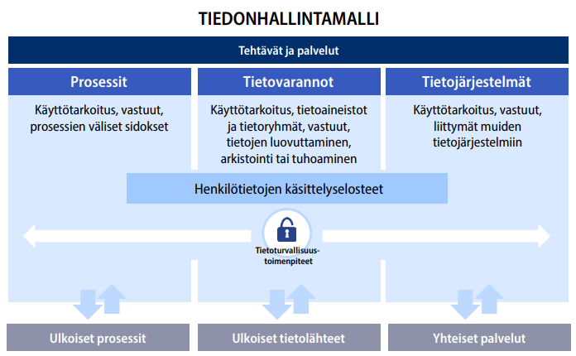
Tiedonhallintamallin sisältö ja käyttötarkoitus
Tiedonhallintayksiköllä on selkeä kuvaus toimintaympäristön tiedonhallinnasta
Auttaa varmistamaan viranomaisen toiminnan ja tiedonhallinnan lainmukaisuutta (mm. vastuiden määrittely)
Auttaa hallitsemaan kokonaisuutta (tiedot ja niiden elinkaari, digitaalisten palvelujen käyttö)
Yhteisesti jaettu käsitys tiedonhallintayksikön tiedonhallinnasta
Varmistaa, että viranomainen hyödyntäisi niitä tietolähteitä, joissa tiedot ovat ajantasalla ja mahdollisimman virheettömiä
Auttaa arvioimaan suunniteltujen muutosten vaikutuksia ja muutoksen toteuttamista ➔ muutosvaikutusten arviointi (TiHL 5.3 §)

Slide 6
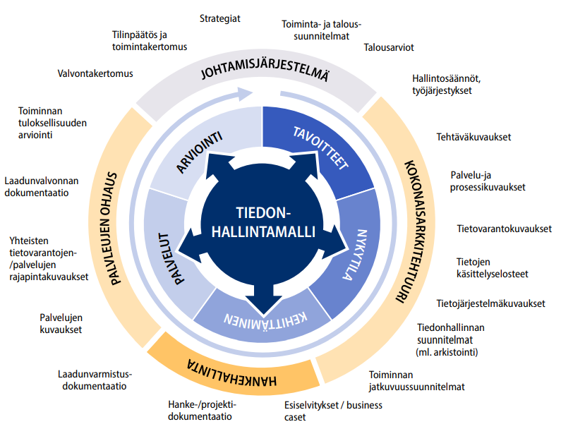
Tiedonhallintamallin sisältö ja käyttötarkoitus
Tiedonhallintalain 5.2 §:ssä säädetään tiedonhallintamallin vähimmäissisällöstä (ei vastaa kaikkiin toiminnan tarpeisiin)
Muiden tietojen linkittäminen tiedonhallintamalliin eri käyttötarkoituksia varten (johto, rekisterinpitäjä, arkistonmuodostaja, sisäinen valvonta, palvelujen kehittäminen)
Linkittäminen muihin tietoaineistoihin:
  Kehittämissuunnitelmiin (lähtötilanne kehittämiselle ja muutoksen arvioinnille)
  Arkistonmuodostussuunnitelmiin, tiedonohjaussuunnitelmiin (tiedon elinkaaren hallinta, tietoaineistojen säilytysajat)
  Tarkempiin kuvauksiin, jotka määrittävät tietojärjestelmien ja tietovarantojen yhteentoimivuutta

Slide 7
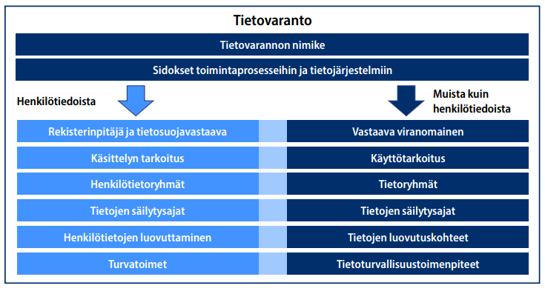
Henkilötietojen käsittelyvelvollisuuksien toteuttaminen
Tiedonhallintalaissa tiedonhallinnan ja tietosuojan sääntely on sovitettu yhteen
Tiedonhallintalain 5 §:n mukaan henkilötietojen käsittelytoimia koskevaan selosteeseen sisällytettävät asiat ovat osa tiedonhallintamallia
Tiedonhallintalain tietoturvallisuutta koskevat säännökset ovat laillisen ja asianmukaisen tietojenkäsittelyn varmistamista koskevia toimenpiteitä henkilötietojen suojan toteuttamiseksi
Tiedonhallintamallissa kuvattavat tietoturvallisuustoimenpiteet ovat teknisiä ja organisatorisia toimenpiteitä, joilla noudatetaan tietosuoja-asetusta (ks .GDPR 24 art.)
Vastuut
Tietojen käsittelyn käyttötarkoitus
Tietojen säilyttäminen (arkistointi tai tuhoaminen käyttötarkoituksen päätyttyä)
Tietojen luovuttaminen
Tietoturvallisuustoimenpiteet

Slide 8
Tietoturvallisuus/kyberturvallisuus/häiriönsietokyky
Tiedonhallintayksikön on seurattava toimintaympäristönsä tietoturvallisuuden tilaa ja varmistettava tietoaineistojen ja tietojärjestelmien tietoturvallisuus koko niiden elinkaaren ajan (TiHL 13 §)
Tiedonhallintayksikön on valmiussuunnitelmin, etukäteisvalmisteluin sekä muilla toimenpiteillä huolehdittava, että sen tietoaineistojen käsittely, tietojärjestelmien hyödyntäminen ja niihin perustuva toiminta jatkuvat mahdollisimman häiriöttömästi normaaliolojen häiriötilanteissa ja poikkeusoloissa (TiHL 13 a §)
Tiedonhallintayksikön on tunnistettava, arvioitava ja hallittava kyberriskejä, joita kohdistuu sen toiminnoissa tai palveluntarjonnassa käytettävien viestintäverkkojen ja tietojärjestelmien turvallisuuteen (ehdotus TiHL 18 b §)
Kriittisen toimijan on toteutettava häiriönsietokykynsä varmistamiseksi asianmukaisia ja oikeasuhteisia teknisiä, turvallisuuteen liittyviä ja organisatorisia toimenpiteitä (luonnos laiksi yhteiskunnan kriittisen infrastruktuurin suojaamisesta 16 §)

Slide 9







Tiedonhallintamalli ja tietoturvallisuus/kyberturvallisuus/häiriönsietokyky
Tiedonhallintamallin tarkoituksena auttaa tietoturvallisuuden toteuttamisessa
  Tietoaineistojen ja tietojärjestelmien turvallisuuden varmistaminen (TiHL 4 luku)
  Viestintäverkkojen ja tietojärjestelmien suojaaminen (TiHL 4 a luku – NIS2)
  Kriittisen infrastruktuurin suojaaminen (CER)
Uhkien ja riskienhallinnan kohdentaminen viranomaisen toimintaan ja tiedonhallintaan
Tietoturvallisuustoimenpiteiden mitoittaminen ja kohdentaminen
TIEDONHALLINTAMALLI
Tehtävät | Tehtävät | Tehtävät
Prosessit | Prosessit | Prosessit
Tietovarannot | Tietovarannot | Tietovarannot
Tietojärjestelmät | Tietojärjestelmät | Tietojärjestelmät
TIETOTURVALLISUUS-
TOIMENPITEET
Vastuut
TIETOTURVALLI-
SUUSRISKI
Valvonta
KYBERUHKA
Varmuus-
kopiot
POIKKEAMAAN
JOHTAVA
UHKA
Käyttö-
oikeudet
RISKIEN ARVIOINTI

Slide 10
Yhteisten palvelujen hyödyntäminen
Viranomaiset käyttävät toiminnassaan yhteisiä tietojärjestelmäpalveluja sekä hyödyntävät yhteisissä tietovarannoissa ylläpidettäviä tietoja ➔ käytettävät palvelut ja tietovarannot sisältyvät tiedonhallintayksikön toimintaympäristön tiedonhallintaan
  Velvollisuus käyttää palveluja
  Velvollisuus toimittaa tietoja
  Mahdollisuus hyödyntää muiden viranomaisten ylläpitämiä tietoja
Yhteisen palvelun käyttö ei siirrä viranomaisella säädettyjä velvollisuuksia palvelun tuottajalle ➔ miten varmistetaan, että omat velvollisuudet toteutuvat yhteisessä palvelussa?

Slide 11
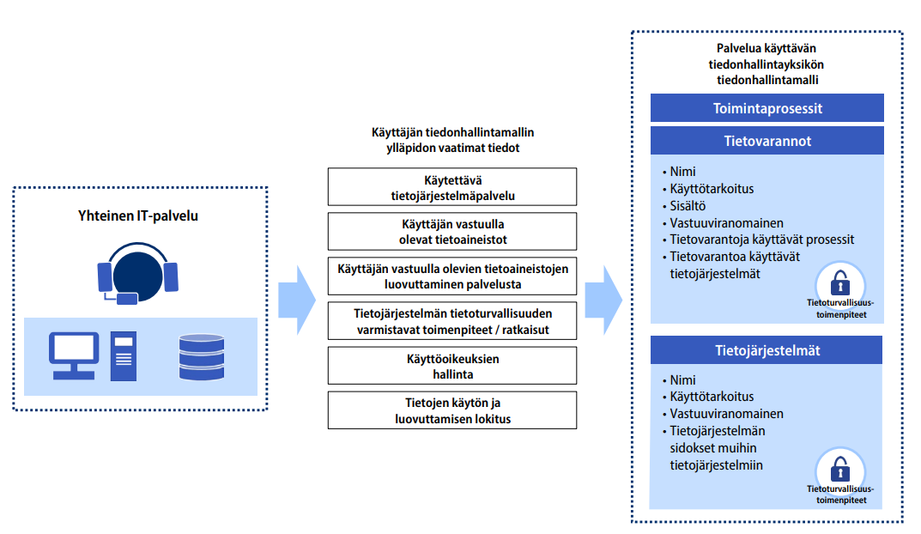
Yhteisistä tietojärjestelmäpalveluista kuvattavat tiedot
Tietoaineistojen käsittelystä yhteisessä palvelussa vastaa usein palvelua käyttävä viranomainen
    ➔ millä tiedoilla voidaan todentaa velvollisuuksien toteutuminen?
    ➔ mitä tietoja tarvitaan palvelua käyttävän tiedonhallintayksikön tiedonhallintamallin ylläpitoon?
Tyypillisesti tarve kohdistuu menettelyihin siinä käsiteltävien tietoaineistojen osalta ja tietojärjestelmäpalvelun tietoturvallisuustoimenpiteisiin:
  Tietojen luovuttaminen
  Käytettävät tietojärjestelmäpalvelut
  Käyttöoikeushallinta
  Tietojen käytön seuranta
Yhteistä palvelua käyttävän tiedonhallintayksikön on syytä sopia yhteisen palvelun tuottajan kanssa sen tiedonhallintamallissa tarvittavien tietojen ylläpitomenettelystä, jotta tiedonhallintamallissa esitetyt tiedot olisivat riittävän ajantasaiset
Haasteena esim. globaalit pilvipalvelut, joiden osalta yksittäisen viranomaisen vaikutusmahdollisuudet suhteellisen heikot

Slide 12
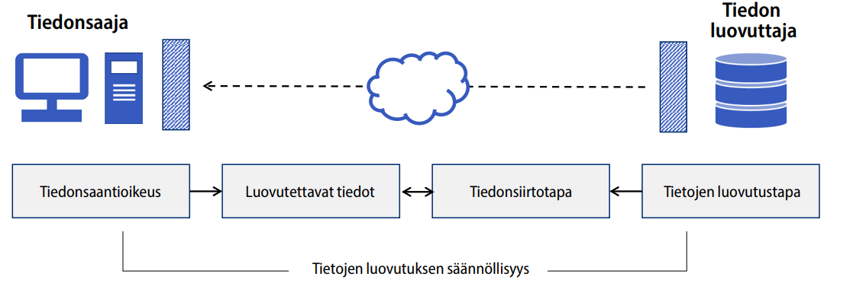
Tietojen luovuttaminen / yhteentoimivuus
Tietovarantojen yhteentoimivuus = tietojen hyödyntäminen ja vaihto eri tietojärjestelmien välillä siten, että tietojen merkitys ja käytettävyys säilyvät
Mitä tietoja tiedonhallinnasta on kuvattava tiedonhallintayksiköissä (tiedonhallintamalli) ja miten muutoksia on arvioitava yhteentoimivuuden toteuttamiseksi (muutosvaikutusten arviointi):
  Prosessien – tietovarantojen – tietojärjestelmien sidokset/liittymät
  Tietojen luovuttaminen teknisillä rajapinnoilla (TiHL 22.1 §)
  Rajapinnan avulla luovutettavien tietojen tietorakenteen kuvauksen määrittely (TiHL 22.3 §)
  Hakutekijät, joilla asiakirjoja on mahdollista hakea teknisesti viranomaisen asiarekisteristä tai tietojärjestelmistä (TiHL 28.1 §)’
  Tietoaineistojen saatavuus avoimesti teknisen rajapinnan avulla (TiHL 28.1 §)
  Toisen viranomaisen tietoaineistojen hyödyntäminen (TiHL 20 §)

Slide 13
Tiedonhallintalautakunta
Julkisen hallinnon tiedonhallintalautakunta edistää tiedonhallintalaissa (906/2019) säädettyjen velvollisuuksien ja menettelytapojen toteuttamista
Lisätietoa ja tarkistettu vuoden 2024 toimintasuunnitelma: https://vm.fi/tiedonhallintalautakunta
Tiedonhallintalautakunnan suositus tiedonhallintamallista (VM2024:22): hyviä käytäntöjä ja esimerkkejä tiedonhallintamallin ylläpidon osalta
Kysymyksiä ja kannanottopyyntöjä: tiedonhallintalautakunta@gov.fi

Slide 14
Kiitos
tommi.oikarinen@gov.fi
tiedonhallintalautakunta@gov.fi
https://vm.fi/tiedonhallintalautakunta

